Slide 1
Патерн Adapter в архітектурі програмного забезпечення
Виконав:
студ. ПЗПІ-22-5
Рикуш Богдан

Slide 2
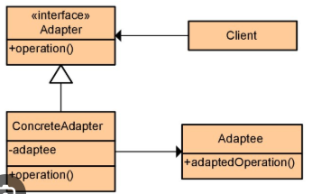
Що таке патерн Adapter?
Структурний патерн проектування.
Дозволяє об’єктам з несумісними інтерфейсами працювати разом.
Використовується для адаптації одного інтерфейсу до іншого.
Застосовується для інтеграції старих систем з новими.

Slide 3
Призначення патерну
Забезпечує сумісність між класами з різними інтерфейсами.
Дозволяє повторно використовувати існуючий код без його модифікації.
Зменшує залежність між компонентами системи.

Slide 4
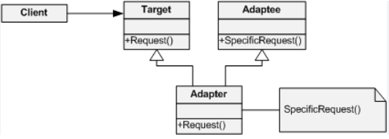
Структура патерну
Target: Інтерфейс, який очікує клієнт.
Adaptee: Клас з несумісним інтерфейсом, який потрібно адаптувати.
Adapter: Клас, що реалізує Target і викликає методи Adaptee.
Client: Код, який використовує Target інтерфейс.

Slide 5
Типи адаптерів
Об’єктний адаптер: Використовує композицію для зв’язку з Adaptee.
Класовий адаптер: Використовує множинне успадкування (застосовується рідше).

Slide 6

Код без адаптера (Java)
class OldPrinter {
void printOldFormat(String text) {
System.out.println("Old format: " + text);
}
}
class Client {
void printDocument(String text) {
OldPrinter printer = new OldPrinter();
printer.printOldFormat(text); // Несумісний інтерфейс
}
}
Клієнт залежить від старого інтерфейсу OldPrinter, що обмежує гнучкість.

Slide 7

Застосування Adapter (Java)
interface Printer {
void print(String text);
}
class OldPrinter {
void printOldFormat(String text) {
System.out.println("Old format: " + text);
}
}
class PrinterAdapter implements Printer {
private OldPrinter oldPrinter;
public PrinterAdapter(OldPrinter oldPrinter) {
this.oldPrinter = oldPrinter;
}
}
public void print(String text) {
oldPrinter.printOldFormat(text);
}
}
class Client {
private Printer printer;
public Client(Printer printer) {
this.printer = printer;
}
void printDocument(String text) {
printer.print(text);
}
}

Slide 8
Переваги після адаптера
Клієнт працює з уніфікованим інтерфейсом Printer.
Легко підключити нові принтери, що реалізують Printer.
Старий код OldPrinter залишився незмінним.

Slide 9
Практичне застосування
Інтеграція зі старими системами (legacy code).
Робота з бібліотеками з несумісними API.
Забезпечення гнучкості при зміні зовнішніх сервісів.
Приклад: Адаптація старого API платіжної системи до нового інтерфейсу.

Slide 10
Висновки
Патерн Adapter забезпечує сумісність між несумісними інтерфейсами.
Дозволяє використовувати старий код без змін.
Покращує модульність і гнучкість системи.
Застосовується в реальних проєктах для інтеграції та масштабування.

Slide 11
Дякую за увагу!

